Slide 1
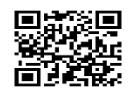
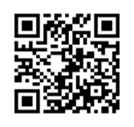
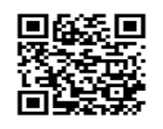
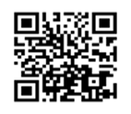
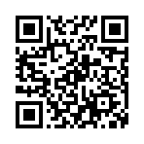




МЕРЫ СОЦИАЛЬНОЙ ПОДДЕРЖКИ,
ПРЕДОСТАВЛЯЕМЫЕ СЕМЬЯМ С ДЕТЬМИ УЧАСТНИКОВ СПЕЦИАЛЬНОЙ ВОЕННОЙ ОПЕРАЦИИ,
БЕЗ УЧЕТА ДОХОДОВ ВСЕХ УЧАСТНИКОВ СВО (НЕ ТОЛЬКО МОБИЛИЗОВАННЫХ ГРАЖДАН)
Ежемесячное пособие на ребенка
до 16 (18) лет
Ежемесячное пособие отдельным категориям многодетных семей
Ежемесячное детское пособие до достижения детьми 3 лет семьям,
в которых одновременно родились двое и более детей
Ежемесячная компенсация по оплате ЖКУ многодетным семьям
ЕДВ на каждого ребенка, рожденного после 31.12.2017 третьим или последующим, в возрасте до 3 лет
СПОСОБЫ ОБРАЩЕНИЯ
ГКУ РЦСПН
Горячая линия ГКУ РЦСПН 8 800-100-00-01 (с 8.30 до 17.30 в рабочие дни)

Slide 2
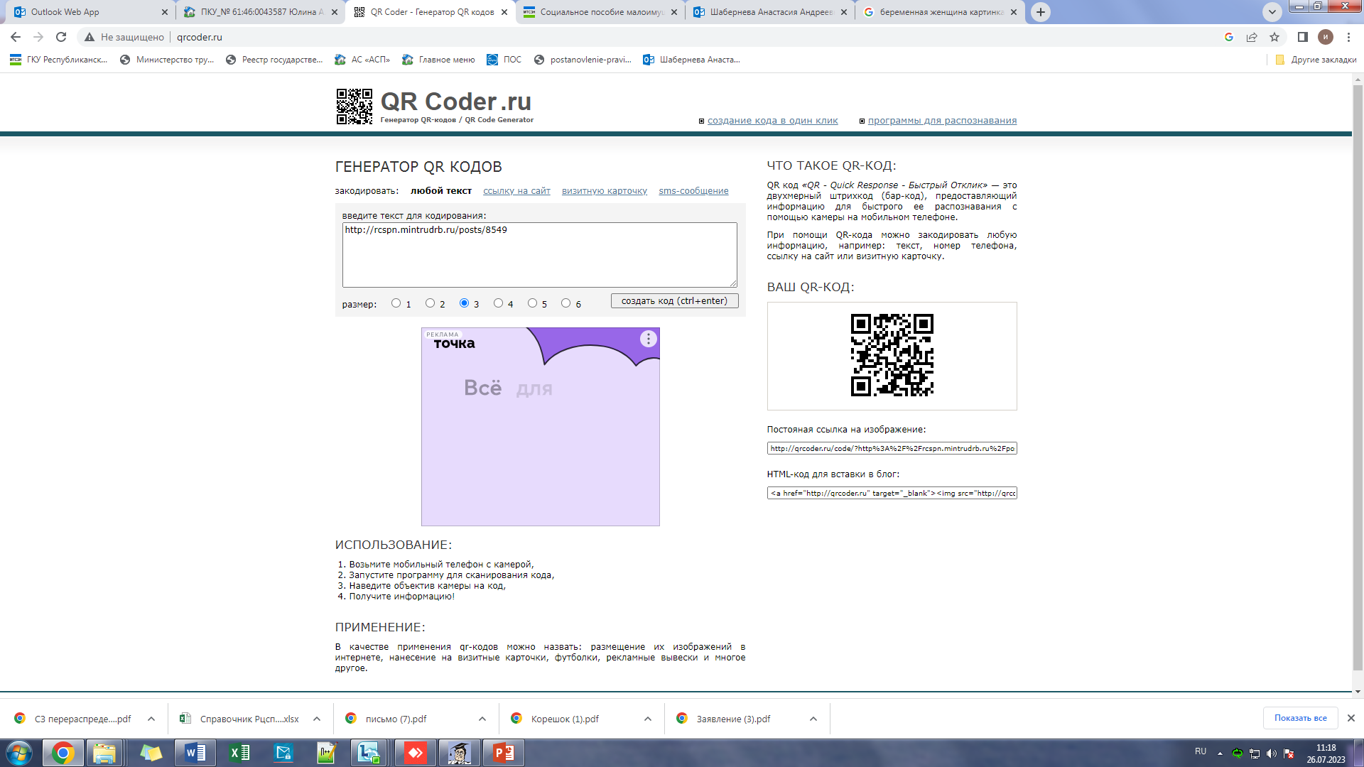
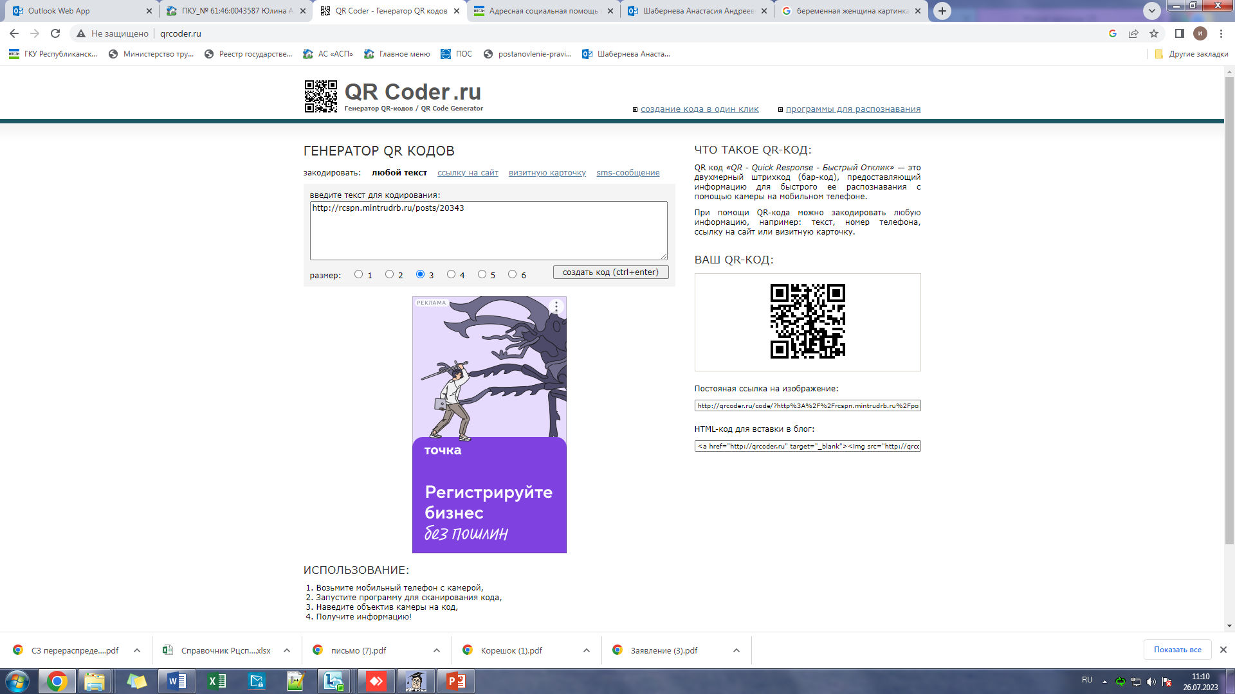
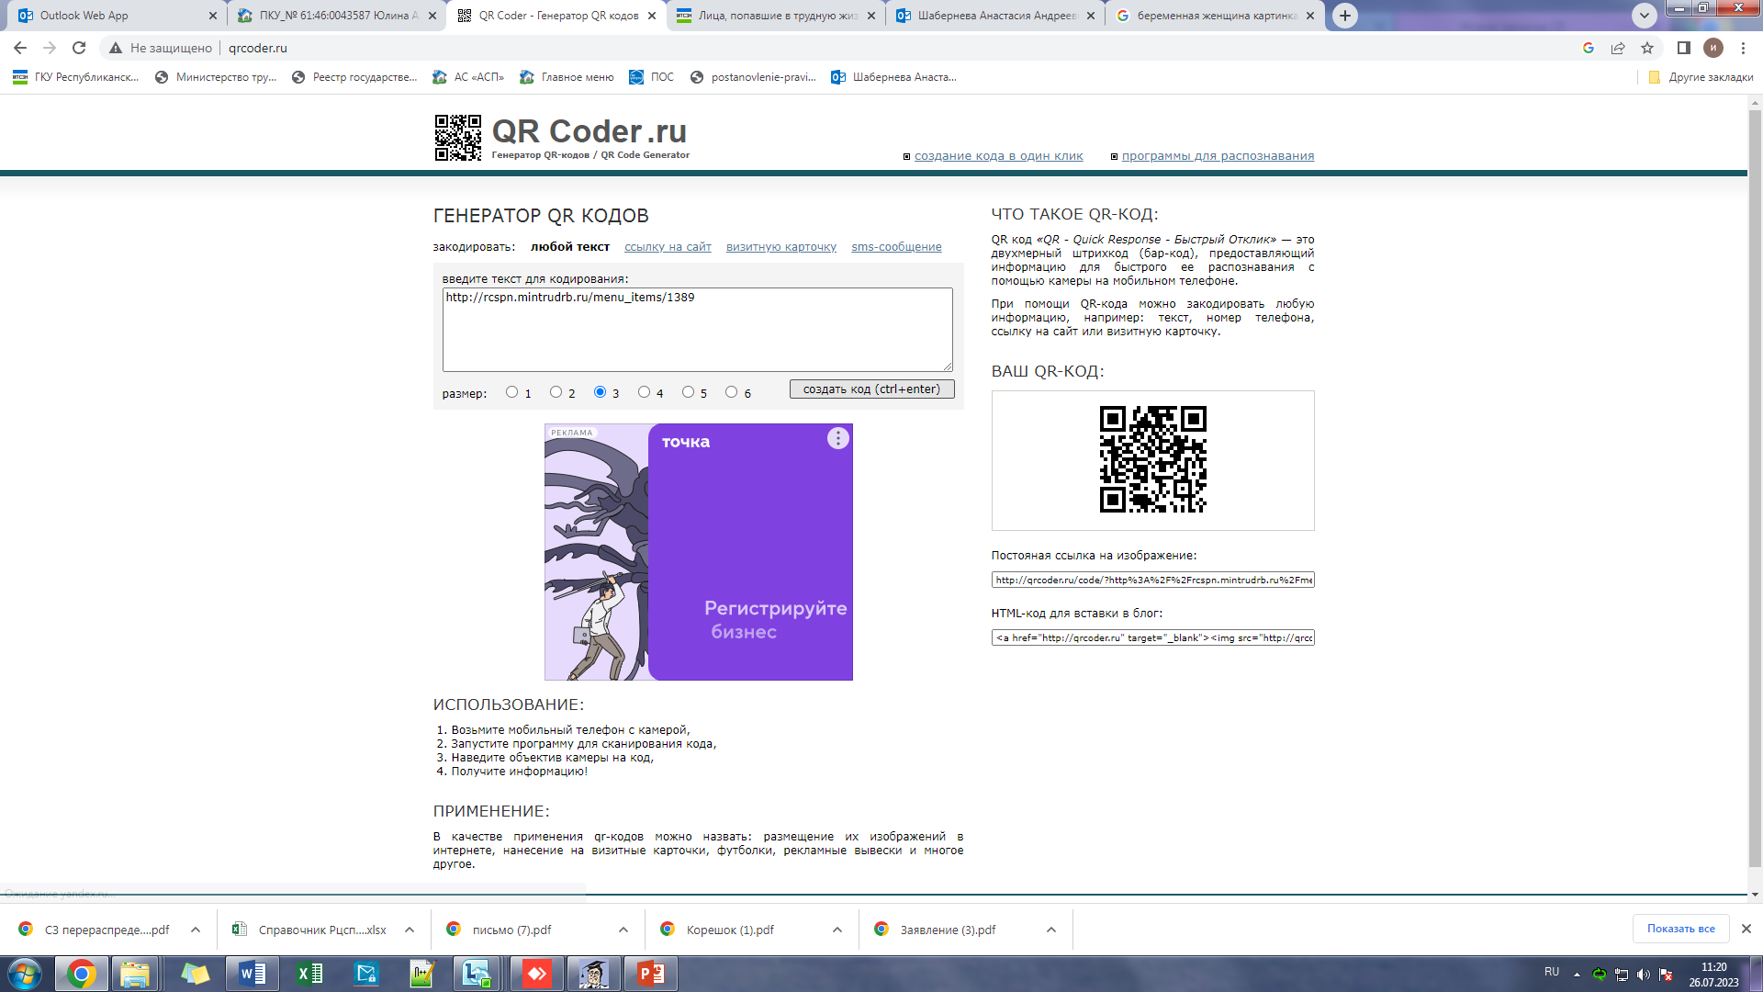

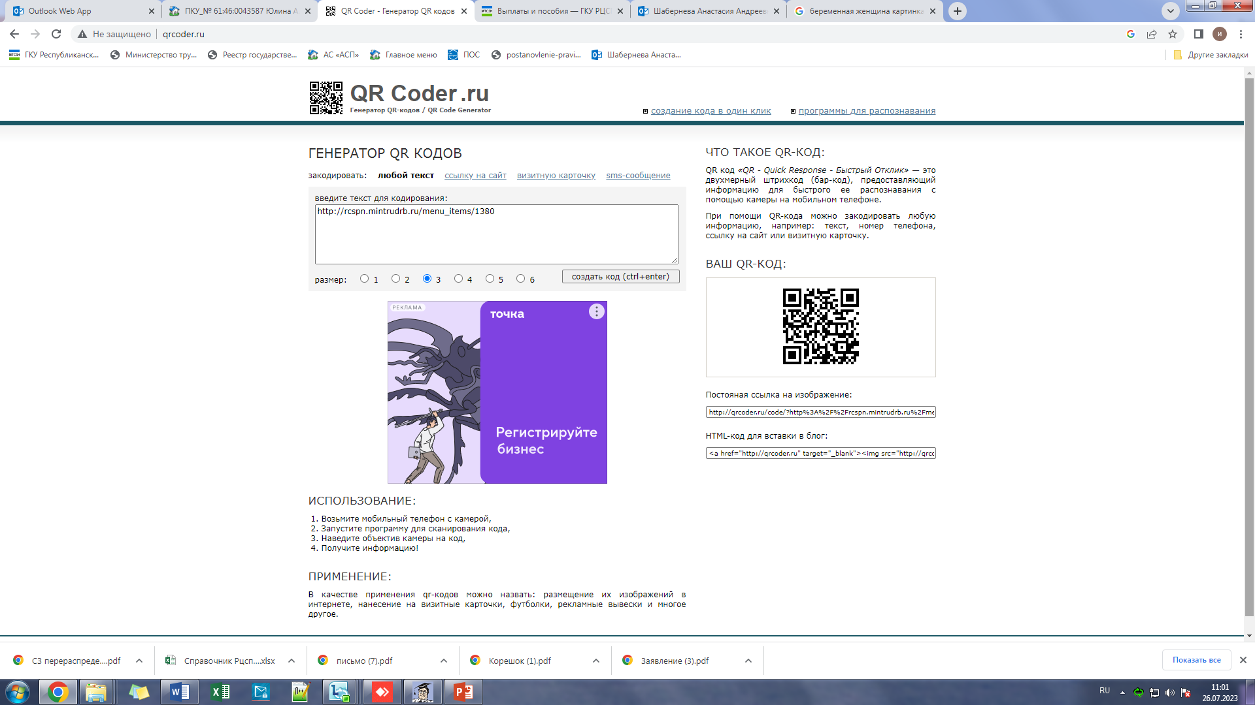
МЕРЫ СОЦИАЛЬНОЙ ПОДДЕРЖКИ,
ПРЕДОСТАВЛЯЕМЫЕ МАЛОИМУЩИМ СЕМЬЯМ ГРАЖДАН, ПРИЗВАННЫХ НА ВОЕННУЮ СЛУЖБУ ПО МОБИЛИЗАЦИИ, БЕЗ УЧЕТ ДОХОДОВ МОБИЛИЗОВАННЫХ
Социальное пособие малоимущим семьям и одиноко проживающим гражданам РБ
Адресная социальная помощь на основании социального контракта
Материальная помощь попавшим в трудную жизненную ситуацию
СПОСОБЫ ОБРАЩЕНИЯ
ГКУ РЦСПН
Горячая линия ГКУ РЦСПН 8 800-100-00-01 (с 8.30 до 17.30 в рабочие дни)
С выплатами и пособиями можно ознакомиться на сайте ГКУ РЦСПН:

Slide 3


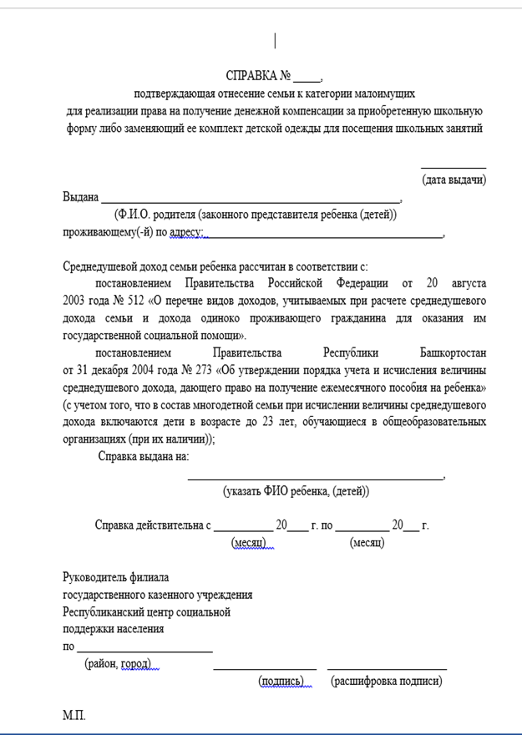

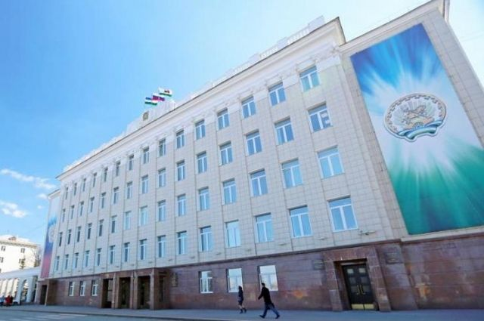
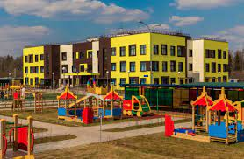
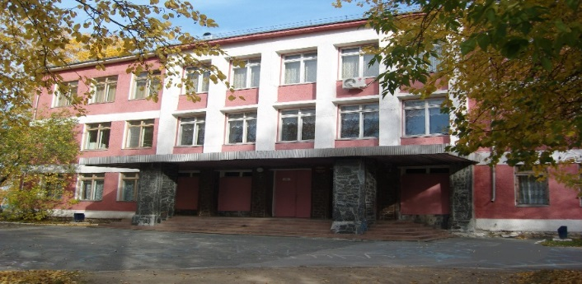
Получение справок без участия заявителя
ГКУ РЦСПН
Web-сервис
Администрации районов и городов
Детские дошкольные учреждения
Общеобразовательные учреждения

Slide 4
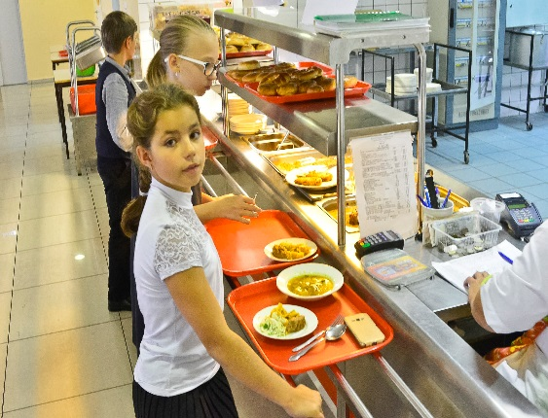




Получение справок без участия заявителя
ПОЛУЧЕНИЕ СПРАВОК
на обеспечение бесплатным питанием учащихся государственных и муниципальных общеобразовательных организаций, государственных профессиональных образовательных организаций из многодетных семей;
на получение денежной компенсации за приобретенную школьную форму либо заменяющий ее комплект детской одежды для посещения школьных занятий;
на получение первоклассниками из многодетных семей набора школьно-письменных принадлежностей;
на бесплатные путевки в организации отдыха детей и их оздоровления отдельным категориям детей, находящихся в трудной жизненной ситуации
на получение дотационного питания в общеобразовательных организациях из малоимущих семей;
на предоставление питания (присмотр и уход) детям из малоимущих семей в дошкольных учреждениях.

Slide 5


ЕДИНОВРЕМЕННАЯ ДЕНЕЖНАЯ ВЫПЛАТА В РАЗМЕРЕ 20 ТЫС.РУБЛЕЙ ГРАЖДАНАМ, ПРИЗВАННЫМ НА ВОЕННУЮ СЛУЖБУ ПО МОБИЛИЗАЦИИ И ЧЛЕНАМ ИХ СЕМЕЙ
К членам семьи граждан, призванных на военную службу по мобилизации, относятся:
его (ее) супруга (супруг), проживающие на территории Республики Башкортостан;
его (ее) несовершеннолетние дети, проживающие на территории Республики Башкортостан;
его (ее) дети в возрасте до 23 лет, обучающиеся в общеобразовательных организациях, профессиональных образовательных организациях или образовательных организациях высшего образования по очной форме обучения, проживающие на территории Республики Башкортостан;
его (ее) дети в возрасте до 23 лет, обучающиеся в общеобразовательных организациях, профессиональных образовательных организациях или образовательных организациях высшего образования по очной форме обучения, расположенных за пределами Республики Башкортостан, в случае, если один из родителей проживает на территории Республики Башкортостан.
СПОСОБЫ ОБРАЩЕНИЯ

Slide 6
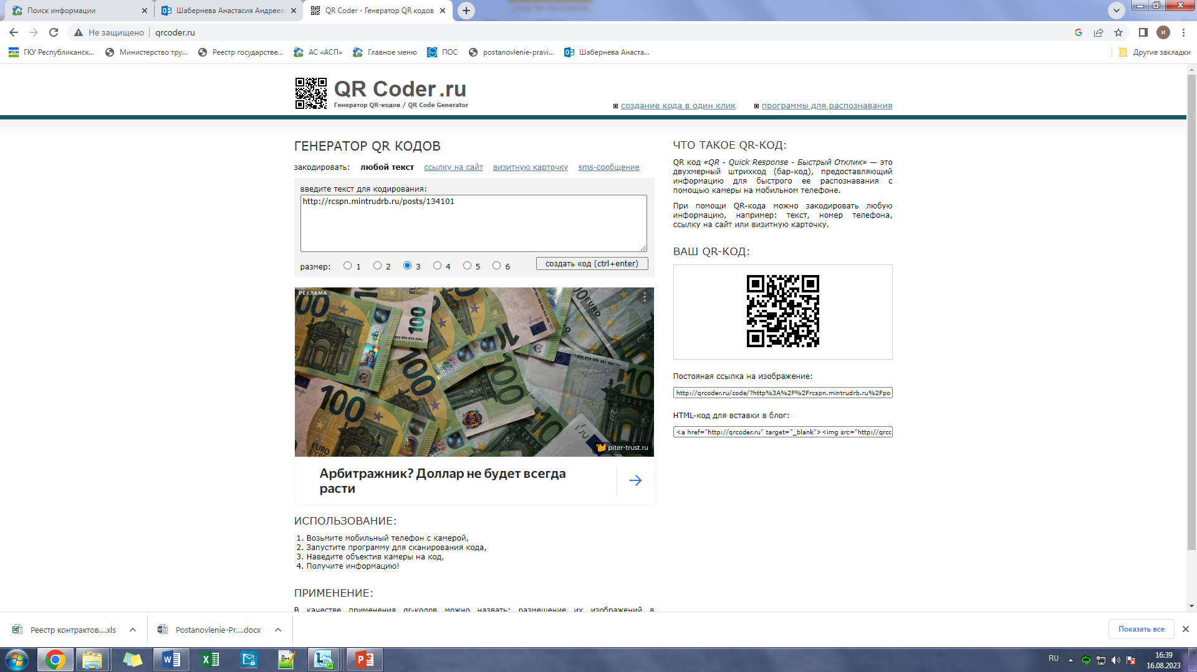



СЕРТИФИКАТ НА ГАЗИФИКАЦИЮ
Участники СВО и члены их семей имеют право получить сертификаты на газификацию индивидуальных жилых домов. Члены семьи должны являться собственниками жилых домов либо иметь долю в праве собственности и проживать совместно с участниками СВО
в жилых домах, подлежащих газификации
К членам семьи участника СВО относятся:
дедушка и (или) бабушка нетрудоспособного возраста при условии, что они
воспитывали и (или) содержали его не менее 3 лет в связи с отсутствием у него
родителей
супруг (супруга), состоящий (состоящая) в зарегистрированном браке с
ним
отчим и (или) мачеха нетрудоспособного возраста при условии, что они
воспитывали и (или) содержали его не менее 5 лет
несовершеннолетние дети, дети старше 18 лет, ставшие инвалидами до
достижения ими 18 лет, а также дети в возрасте до 23 лет, обучающиеся в
образовательных организациях
родители (усыновители) нетрудоспособного возраста
Номинал сертификата для указанной категории граждан составит 100 тысяч рублей
СПОСОБ ОБРАЩЕНИЯ
При определении права на получение сертификата уровень доходов заявителей и членов их семей не учитывается

Slide 7
ЕДИНОВРЕМЕННАЯ МАТЕРИАЛЬНАЯ ПОМОЩЬ ЧЛЕНАМ СЕМЕЙ ПОГИБШИХ (УМЕРШИХ) ВОЕННОСЛУЖАЩИХ, ПРИНИМАВШИХ УЧАСТВИЕ В СВО
Материальная помощь предоставляется в размере 2 млн. рублей в равных долях каждому члену семьи погибшего (умершего) военнослужащего. Членами семьи погибшего военнослужащего являются: супруга (супруг), состоявшая (состоявший) на день гибели (смерти) военнослужащего, сотрудника в зарегистрированном браке с ним; родители (усыновители) военнослужащего, сотрудника; дедушка и (или) бабушка военнослужащего, сотрудника при условии, что они воспитывали и (или) содержали его не менее трех лет в связи с отсутствием у него родителей; отчим и (или) мачеха военнослужащего, сотрудника при условии, что они воспитывали и (или) содержали его не менее пяти лет; несовершеннолетние дети военнослужащего, сотрудника, дети военнослужащего, сотрудника старше 18 лет, ставшие инвалидами до достижения ими возраста 18 лет, а также дети военнослужащего, сотрудника в возрасте до 23 лет, обучающиеся в образовательных организациях.
К погибшим (умершим) военнослужащим относятся граждане, имевшие место рождения или жительства на территории Республики Башкортостан, или захороненные на территории Республики Башкортостан, или имевшие регистрацию по месту дислокации воинских частей на территории Республики Башкортостан из числа:
граждан, имевших статус военнослужащих в соответствии с Федеральным законом от 27 мая 1998 года № 76-ФЗ «О статусе военнослужащих» (военнослужащие контрактной службы);
граждан, пребывавших в запасе, изъявивших желание принять участие в специальной военной операции в составе добровольческих отрядов;
лица, проходившие службу в подразделениях Управления Федеральной службы войск национальной гвардии Российской Федерации по Республике Башкортостан и имевшие специальные звания полиции.
СПОСОБ ОБРАЩЕНИЯ
ГКУ РЦСПН

Slide 8
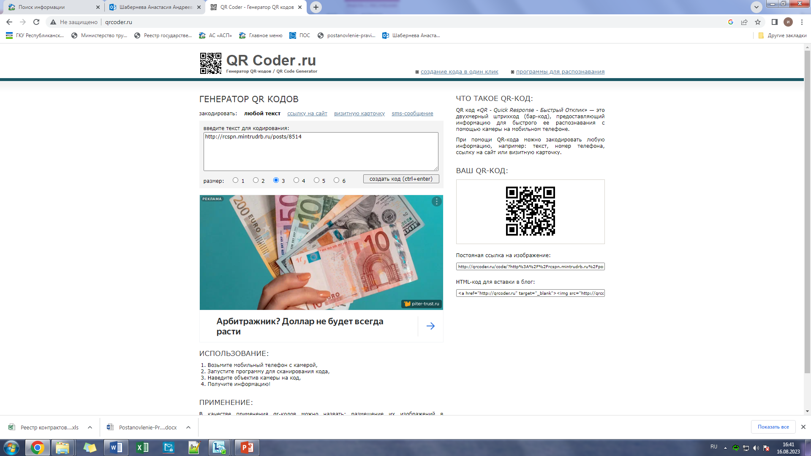

МЕРЫ СОЦИАЛЬНОЙ ПОДДЕРЖКИ,
ПРЕДОСТАВЛЯЕМЫЕ ВЕТЕРАНАМ БОЕВЫХ ДЕЙСТВИЙ
При наличии удостоверения ветерана боевых действий, в денежной форме предусмотрены следующие меры социальной поддержки:
Ежемесячная денежная выплата, назначается и выплачивается
Отделением Фонда социального и пенсионного страхования РФ по Республике Башкортостан
Ежемесячная денежная компенсация расходов на оплату жилого
Помещения. Данная выплата предоставляется по фактическим расходам платы за жилье с учетом совместно зарегистрированных членов семьи (супруга, родители, несовершеннолетние дети). Компенсируются услуги по содержанию жилья, управлению многоквартирным домом, текущего ремонта, найма и взносов на капитальный ремонт (50 % исходя из занимаемой общей площади)
Удостоверение ветерана боевых действий выдается военными комиссариатами субъектов Российской Федерации

Slide 9
Предоставление субсидии отдельным категориям граждан на покупку и установку газоиспользующего оборудования и проведения работ
Право на получение субсидии имеют граждане Российской Федерации, постоянно проживающие на территории Республики Башкортостан, являющиеся собственниками домовладений, расположенных на территории Республики Башкортостан, заключившие договор и относящиеся к одной из следующих категорий граждан:
инвалиды боевых действий и ветераны боевых действий, члены семей погибших (умерших) инвалидов боевых действий и ветеранов боевых действий, статус которых подтвержден в соответствии с Федеральным законом "О ветеранах" и иными нормативными актами Российской Федерации;
многодетные семьи;
малоимущие граждане, в том числе малоимущие семьи с детьми, - семьи или одиноко проживающие граждане, среднедушевой доход которых ниже величины прожиточного минимума на душу населения (12650 руб.).
Для подтверждения статуса малоимущих граждан заявителем предоставляется справка, подтверждающая отнесение семьи заявителя к категории малоимущих граждан, выданная ГКУ РЦСПН (для получения справки гражданин подает заявление в ГКУ РЦСПН, либо в РГАУ МФЦ).
СПОСОБ ОБРАЩЕНИЯ
ГКУ Государственное казенное учреждение Управление по реализации жилищных программ Республики Башкортостан

Slide 10

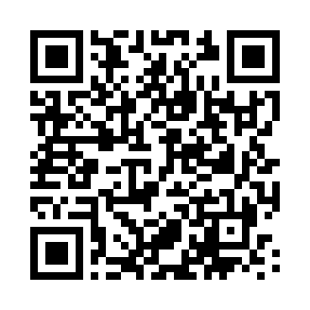
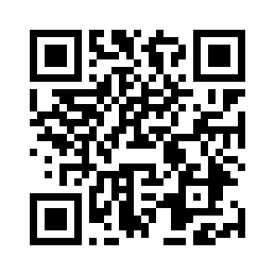
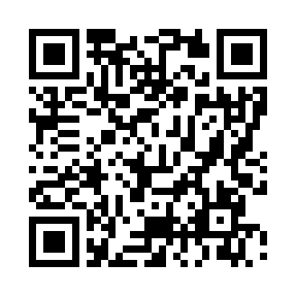
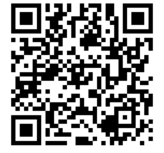
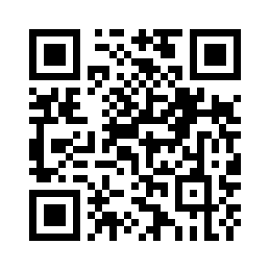


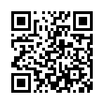

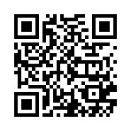
ЭЛЕКТРОННЫЕ СЕРВИСЫ БЫСТРО! УДОБНО! НЕ ВЫХОДЯ ИЗ ДОМА!
Калькулятор субсидий
на оплату ЖКУ
проверка права и ожидаемый размер выплат
Калькулятор ЕДК
проверка права и ожидаемый размер выплат
Интерактивный консультант
определение права гражданина
на меры социальной поддержки
Личный
кабинет
сведения о назначениях мер социальной поддержки
контроль сроков
окончания выплат
Запись на прием
Заказ справок
предварительная запись
на прием и заказ справок (документов)
НАДЕЖНЫЙ и ПРОСТОЙ СПОСОБ ПОДАЧИ ЗАЯВЛЕНИЯ
Горячая линия (ЕКЦ) 8 800-100-00-01 (с 8.30 до 17.30 в рабочие дни)
Все о выплатах и льготах на сайте ГКУ РЦСПН в разделе «Выплаты и пособия»

